Slide 1
Entrega del Proyecto Final Angelo Uanini
Ventas de Videojuegos entre 1980-2020

Slide 2
MetaData
En esta base de datos podemos encontrar videojuegos que salieron entre el 1980 y 2020. Además de la información de los mismos como las ventas por región, país u otro(NA, EU, Japón, Globales, otros), El nombre, para que plataforma salió y el genero del videojuego.
Objetivo
Analizar las ventas históricas de videojuegos por región para identificar patrones y tendencias, además de ver que patrones hay por región, y predecir el éxito de futuros lanzamientos según características como género, plataforma y región.
Hipótesis
Las ventas irán en creciente a lo largo del tiempo ya que en el mundo tecnológico actual se juega mucho a los videojuegos y son personas con un rango de edad bastante amplio, por lo que son muchos jugadores.
Audiencia
Este DataSet esta dirigido a cualquier persona que quiera saber sobre las ventas historias de videojuegos, y a las desarrolladoras que quieran analizar las tendencias y beneficiarse de cuales han sido los géneros y consolas que mas han vendido para el desarrollo de futuras consolas y videojuegos nuevos.

Slide 3
Preguntas de Interés
1) Que plataformas tuvieron las mayores ventas?
2) Que regiones tuvieron mas ventas?
3) Cómo han cambiado las ventas de videojuegos a lo largo del tiempo?
4) Existe una relación entre los géneros de videojuegos y las plataformas en términos de ventas globales?
5) Cuáles son los géneros de videojuegos más populares globalmente y por región?
6) Cuál es la plataforma más exitosa en términos de ventas para un género específico?
7) Qué géneros han perdido o ganado popularidad a lo largo de los años?
8) Qué correlación existe entre las ventas en diferentes regiones?

Slide 4
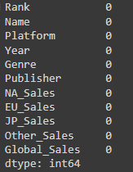


Limpieza de datos
Verificación datos nulos
Utilizamos el método isnull().sum() para verificar cuantos nulos hay en el dataset
se observan datos nulos en las columnas year (271 valores nulos) y Publisher (58 valores nulos)
Tratamiento de nulos y columnas
Reemplazamos los nulos en la columna year por la mediana usando .median() y luego .fillna(median_year)
Reemplazamos los nulos en la columna publisher por 'unknown’ usando .fillna('Unknown’)
Convertimos la columna year a entero usando .astype(int)
Verificamos los cambios hechos usando print(df.isnull().sum())
Resultado de los nulos:
Resultado de la columna year paso de:

Slide 5
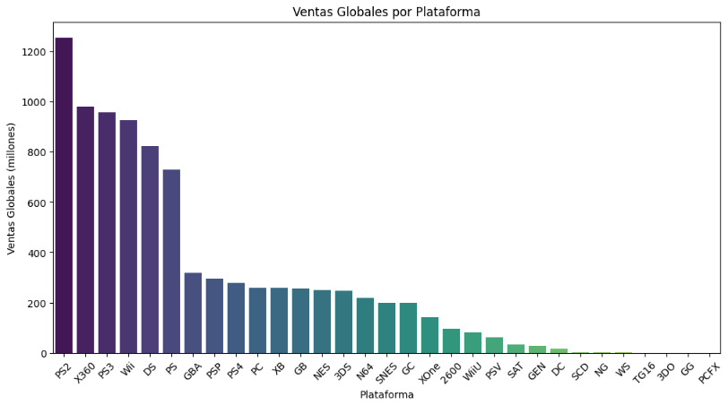
1) Que plataformas tuvieron las mayores ventas?
Podemos ver que en las ventas históricas la PS2 es la que mas ventas tiene por bastante con mas de 1200 millones de copias de videojuegos vendidas, esto se puede deber a que esta plataforma tuvo muchisimo exito en su momento, tanto que no se dejo de fabricar hasta la salida de la PS4.

Slide 6
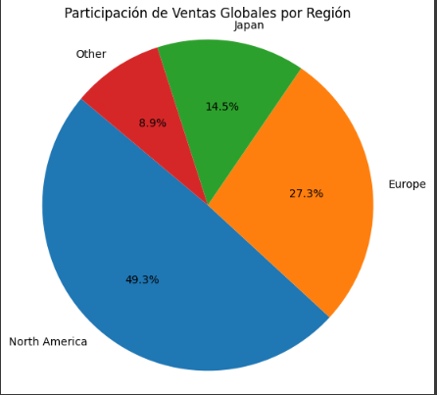
2) Que regiones tuvieron mas ventas?
Podemos ver que la región que mas ventas tiene es Norte América, esto se puede deber al éxito de las PlayStation en general ya que eran muy exitosas en Norte América, además de que muchos éxitos de Japon son muy jugados en Norte América.

Slide 7
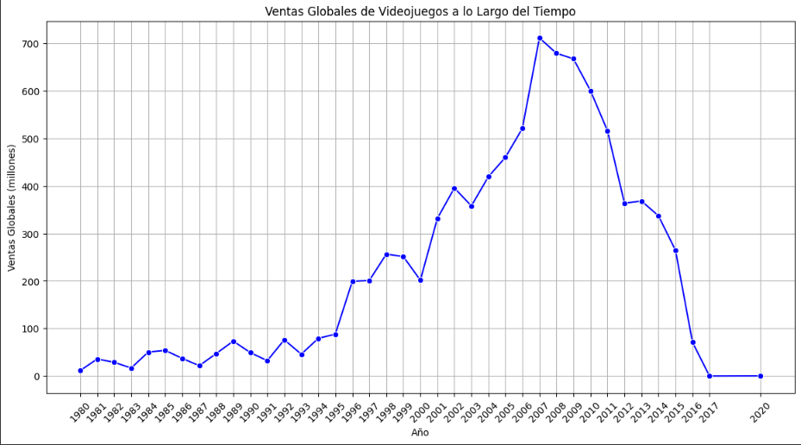
3) Cómo han cambiado las ventas de videojuegos a lo largo del tiempo?
Podemos ver que el Boom de ventas se vio a partir del año 2000. Esto se puede deber a que en esta época salieron todas las consolas históricas tales como la PS2, Xbox, GameCube, Xbox 360, PS3, Wii, Game Boy Advance, Nintendo DS y la PSP.

Slide 8
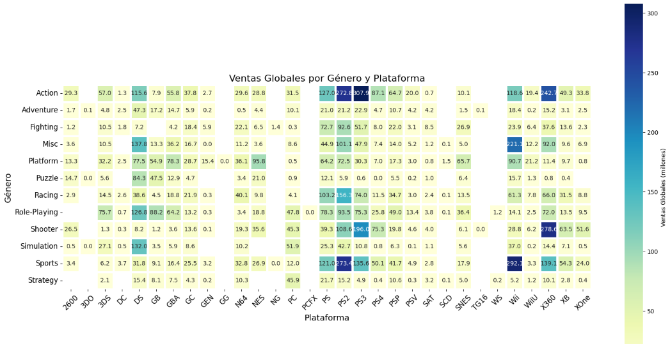
4) Existe una relación entre los géneros de videojuegos y las plataformas en términos de ventas globales?
Podemos observar que la relación se encuentra mayormente en los juegos de deportes, acción, shooter, roleplay y racing. Estos géneros a día de hoy siguen siendo los mas populares sin importar la plataforma donde se jueguen. Podemos destacar puntos específicos como los deportes en la Wii y la PS2, los de acción en PS2, PS3 Y X360, y shooters en X360.

Slide 9
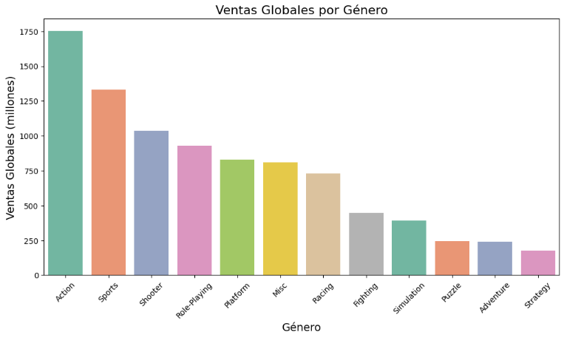
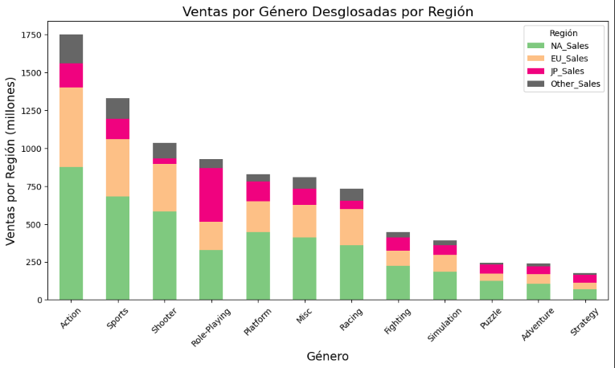
5) Cuáles son los géneros de videojuegos más populares globalmente y por región?
Podemos ver que el genero que mas se ah vendido es Acción, seguido por deportes y luego por shooter. Tal como habíamos visto que eran los mas exitosos en el HeatMap.
Y podemos ver que las ventas por genero desglosadas por región están relacionadas con la cantidad de ventas totales por región. Lo interesante que se puede ver es que Japón no sigue la misma tendencia que las otras regiones ya que el genero mas vendido es Role-Playing.

Slide 10
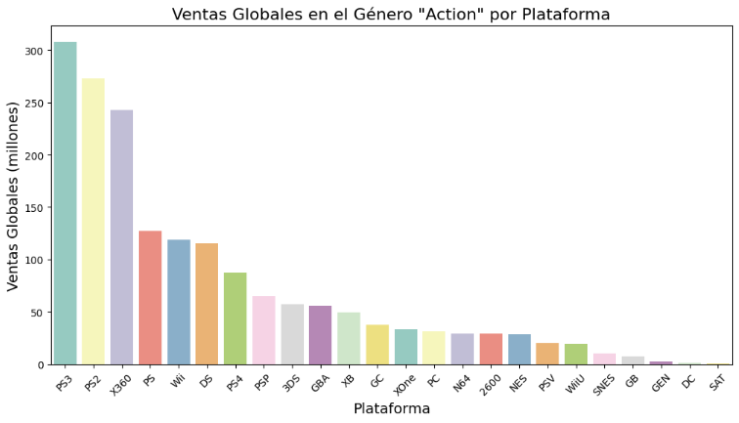
6) Cuál es la plataforma más exitosa en términos de ventas para un género específico?
En este caso usamos el genero mas vendido para ver en que plataforma fue mas exitoso. Podemos ver que a pesar de que la PS2 es la plataforma con mas ventas en cantidad, la PS3 es la que tiene mas ventas en el genero action.

Slide 11
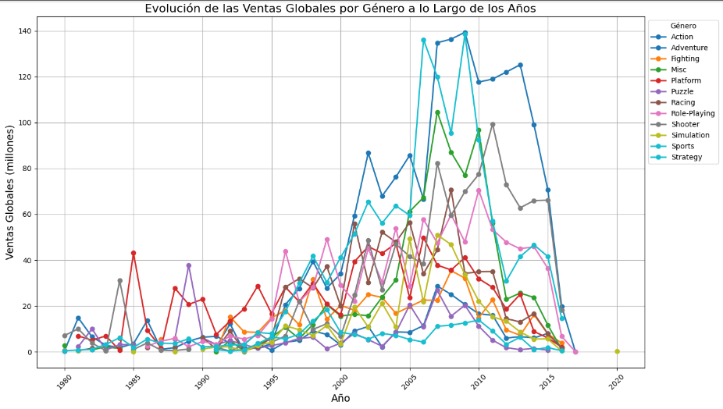
7) Qué géneros han perdido o ganado popularidad a lo largo de los años?
Podemos ver que el pico de los juegos de deportes, acción, shooter y misc fue durante los años 2000, que coincide con el pico de ventas en estas consolas como PS2, PS3, Wii, etc. Así mismo a partir del 2010 la mayoría de las ventas de estos cayo drásticamente.

Slide 12
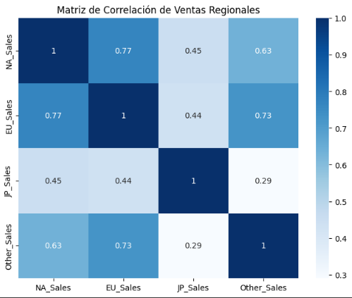
8) Qué correlación existe entre las ventas en diferentes regiones?
Podemos ver que hay muchas correlación entre NA Y EU y el que mejor correlación tiene con el resto de regiones es EU, la correlación de Japón con el resto es bastante baja por lo que tiene que ver con una preferencia en los videojuegos mas localizada a diferencia de las otras regiones. Otro punto a tener en cuenta es la economía ya que hay países donde tienen menos accesos a estos juegos o consolas, sea por precio o por exclusividad de las empresas, esto se ve reflejado en la correlación de Otras ventas con el resto de regiones.

Slide 13
Conclusión
Pudimos ver que las ventas terminaron cayendo con el paso del tiempo gracias a la aparición de los juegos gratuitos y las nuevas formas de piratería que facilitaron jugar estos videojuegos sin necesidad de comprarlos, además de la venta digital de estos por lo que se dejaron de fabricar copias. Por lo cual se dejaron de registrar la venta de estos videojuegos, esa es la razón de la caída de la grafica y que quede en 0 entre 2017 y 2020.
La Hipótesis es incorrecta.

Slide 14
Vamos a entrenar modelos para ver como actúan sobre este Dataset
Lo mas probable es que al entrenarlos las predicciones sean muy bajas ya que el dataset mismo muestra como cayeron las ventas en los últimos años y si nos guiamos por eso las predicciones con estos modelos van a ser muy bajas.
Vamos a hacer uno de RandomizedSearchCV para saber cuales son los mejores modelos para este dataset calculando el MAE de cada uno.

Slide 15
Según los resultado de RandomizedSearchCV los mejores modelos son:
RandomForest:
GradientBoosting:
Recordemos que mientras mas cerca del 0 este el numero, mejor es la métrica

Slide 16
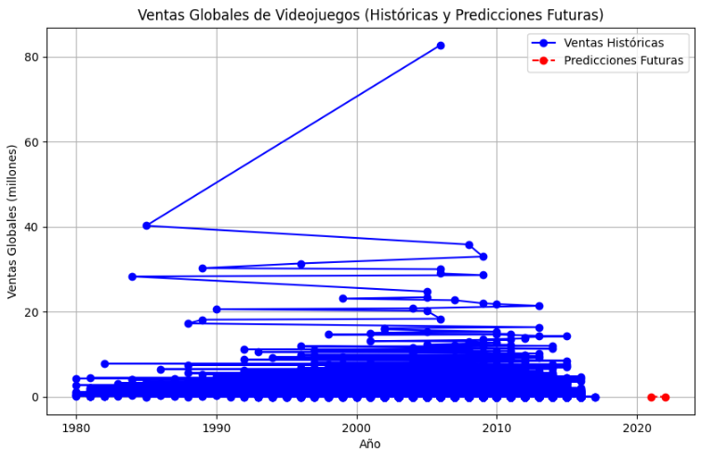
RandomForest
Podemos ver las ventas históricas de todos estos videojuegos a nivel globales, lo malo es que vemos que la predicción de ventas es nula, esto se puede deber a que a partir de 2017 hasta el 2020 las ventas cayeron un 100% y por eso la predicción es nula, o porque el modelo no logra leer interpretar bien los datos.

Slide 17
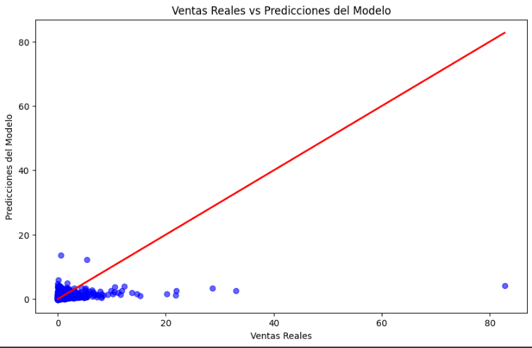
GradientBoosting
En la grafica podemos ver un caso muy parecido al del otro modelo, las predicciones son cercanas a 0 exceptuando algunos puntos altos pero no acompaña al crecimiento progresivo que tuvo en su mejor momento. Esto se puede deber a la baja de ventas a 0 entre 2017 y 2020 y afecta totalmente a la hora de querer predecir ventas futuras.

Slide 18
Conclusión Final
Para finalizar el trabajo podemos concluir que este Dataset es muy bueno para hacer visualizaciones y analizar datos pasados. Pero a la hora de querer modelar y predecir no nos sirve de mucho ya que en el mismo dataset se alcanza a ver como el cambio tecnológico de la venta digital hizo que se dejaran de vender de esta forma los videojuegos. Esto podría afectar al conjunto de datos y puede ser la razón por la cual vemos en las graficas que las predicciones son erróneas o nulas.

